Slide 1
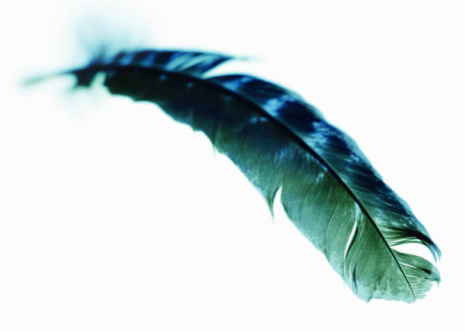
Ptáci v okolí školy

Slide 2
V okolí školy se díky městskému parku, přilehlým zahradám a vysokým stromům setkáš s řadou druhů ptáků. Až je správně určíš, získáš písmenka a z nich pak sestavíš název vědy zabývající se ptáky.

Slide 3
strakapoud velký
datel černý
ledňáček říční

Slide 4
Chyba. Oprav se.
ZPĚT

Slide 5
Ano, to je správně.
Do tajenky si zapiš písmenko E.
další obrázek

Slide 6
vrabec domácí
rehek domácí
kos černý

Slide 7
Chyba. Oprav se.
ZPĚT

Slide 8
Ano, to je správně.
Do tajenky si zapiš písmenko I.
další obrázek

Slide 9
čírka modrá
kachna zelená
kachna divoká

Slide 10
Chyba. Oprav se.
ZPĚT

Slide 11
Ano, to je správně.
Do tajenky si zapiš písmenko G.
další obrázek

Slide 12
jiřička obecná
jiřička obecná
skřivan polní
konipas bílý

Slide 13
Chyba. Oprav se.
ZPĚT

Slide 14
Ano, to je správně.
Do tajenky si zapiš písmenko O.
další obrázek

Slide 15
sojka lesní
straka obecná
vrána šedivka

Slide 16
Chyba. Oprav se.
ZPĚT

Slide 17
Ano, to je správně.
Do tajenky si zapiš písmenko L.
další obrázek

Slide 18
sýkora uhelníček
sýkora modřinka
sýkora koňadra

Slide 19
Chyba. Oprav se.
ZPĚT

Slide 20
Ano, to je správně.
Do tajenky si zapiš písmenko O.
další obrázek

Slide 21
jestřáb lesní
káně lesní
poštolka obecná

Slide 22
Chyba. Oprav se.
ZPĚT

Slide 23
Ano, to je správně.
Do tajenky si zapiš písmenko T.
další obrázek

Slide 24
vrabec domácí
drozd zpěvný
koroptev polní

Slide 25
Chyba. Oprav se.
ZPĚT

Slide 26
Ano, to je správně.
Do tajenky si zapiš písmenko I.
další obrázek

Slide 27
pěnkava obecná
ledňáček říční
špaček obecný

Slide 28
Chyba. Oprav se.
ZPĚT

Slide 29
Ano, to je správně.
Do tajenky si zapiš písmenko N.
další obrázek

Slide 30
hrdlička zahradní
holub hřivnáč
racek chechtavý

Slide 31
Chyba. Oprav se.
ZPĚT

Slide 32
Ano, to je správně.
Do tajenky si zapiš písmenko R.
další obrázek

Slide 33
špaček obecný
slavík zpěvný
vrabec domácí

Slide 34
Chyba. Oprav se.
ZPĚT

Slide 35
Ano, to je správně.
Do tajenky si zapiš písmenko O.
další obrázek

Slide 36
ŘEŠENÍ
Tajenku čti pozpátku.

Slide 37
ŘEŠENÍ
Věda o ptácích =
ORNITOLOGIE

